Slide 1
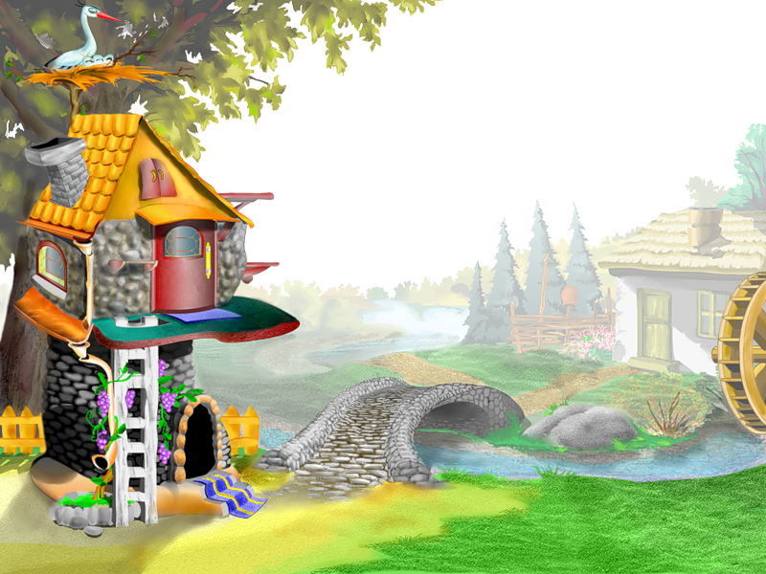
Перед вами дорога. Она ведёт в страну Грамотности. Мы совершим увлекательное путешествие в эту удивительную страну. В дорогу, друзья!

Slide 2
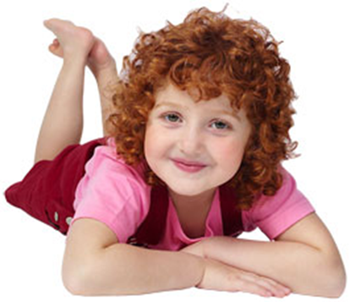
Послушайте сказку
В одном волшебном королевстве жили—были необычные жители. Одни из них были очень важные. Это были Самостоятельные части речи, которые считали себя самыми главными, а другие жители королевства несли службу, помогали им. Это были Служебные части речи. Жили Части речи очень дружно. Служебные части речи верно служили Самостоятельным:
помогали словам в предложении принять нужную форму;
связывали слова в предложении и части предложения;
вносили в предложение дополнительный смысл.
А Самостоятельные части речи были им за это благодарны.
Однажды в королевстве был парад, и части речи должны были построиться в две колонны: самостоятельные и служебные части речи. Как они хотели пройти перед королем и показать ему, какие они красивые и нужные! Но очень боялись, правильно ли они встали в колонны?

Slide 3
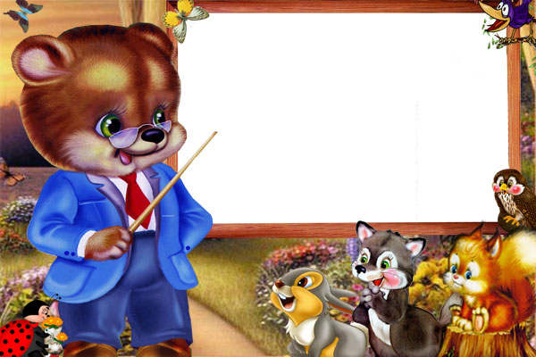
Имя существительное.
Существительные обозначают предметы и отвечают на вопросы кто? что?
Существительные бывают мужского, женского и среднего рода. Имена существительные склоняются, т.е. изменяются по падежам в единственном и множественном числе. Род, склонение, число и падеж – морфологические признаки существительного. На них указывает окончание.
школа ж.р.
ед.ч.
1 – е скл.
Им. п.

Slide 4
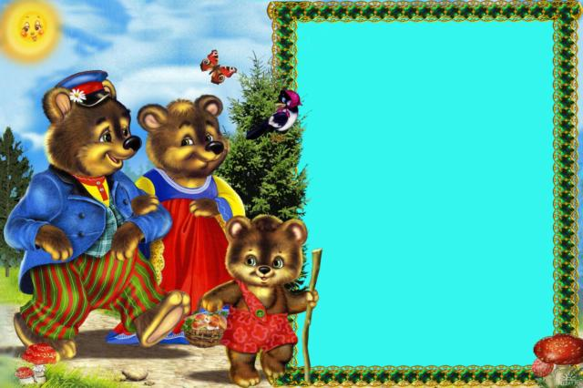
Имя прилагательное.
Прилагательные зависят от существительных, поэтому и вопросы к ним мы задаём от существительных.
Род, число и падеж – морфологические признаки прилагательного. Они зависят от существительных, которым прилагательное подчиняется и обозначаются окончаниями.
прил. сущ.
Великим праздником
м. р.
ед. ч.
Тв. П.

Slide 5
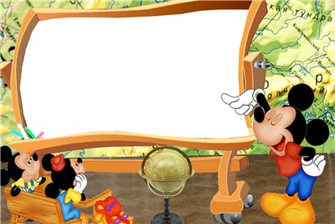
Глагол.
Глагол обозначает действие и отвечает на вопросы что делать? что сделать?
Глаголы имеют три времени: настоящее, прошедшее и будущее.
В настоящем и будущем времени глаголы спрягаются, то есть изменяются по лицам и числам
Глаголы с окончаниями –ешь, -ет, -ем, -ете, -ут(-ют) относятся к первому спряжению.
Глаголы с окончаниями –ишь, -ит, -им, -ите, -ат(-ят) относятся ко второму спряжению.
Спряжение, число и лицо – основные морфологические признаки глагола.

Slide 6
существительное
прилагательное
самостоятельные числительное
глагол
местоимение
наречие
предлоги
служебные частицы
союзы
междометия
звукоподражательные слова

Slide 7
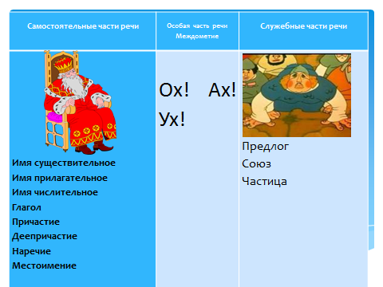

Slide 8
Самостоятельные части речи | Особая часть речи Междометие и звукоподражательные слова | Служебные части речи
Имя существительное: человек, птица Имя прилагательное: любимый, добрый, смелый Имя числительное: пять, семеро, три Глагол: улыбаться, бежать, думать Наречие: дружно, весело, сегодня, вчера Местоимение: ты, я, его, они, мне | Ой! Эх! У! гав-гав мяу-мяу | Предлог: от, к, до Союз: а, но, и Частица: ли, не, ни Выставление оценок за работу: нет ошибок – «5» , 1-2 ошибки - «4», 3 -4 ошибки – «3»

Slide 9

Составьте и запишите предложения из данных слов в тетради.
Задуматься, части, речи. Перестать, спорить. Дружной, они, жить, семья.

Slide 10
Составьте и запишите предложения из данных слов в тетради.
Задумались части речи. Перестали спорить. Они жили дружной семьёй.

Slide 11
Составьте предложение
в, и, от, про, с, а, к, по, за, но, из, о, когда.

Slide 12

Предлоги: в, на, за, под, к, около, перед, из – за, из – под и др.
Предлоги употребляются с существительными и местоимениями и связывают их с другими самостоятельными словами.
Союзы: и, а, но, что, когда, если, потому что и др.
Союзы связывают члены предложения и части сложного
предложения.
Частицы: не, бы, же, ли, разве, неужели и др.
Частицы придают оттенки значения членам предложения
и всему предложению в целом.

Slide 13

Самостоятельные части речи
Можно задать вопрос
Являются членами предложения
Имеют лексическое значение
Служебные части речи
Нельзя задать вопрос
Не являются членами предложения
Не имеют лексического значения

Slide 14
Физкультминутка.
Руки подняли и покачали –
Это деревья в лесу.
Руки качнули, кисти встряхнули –
Ветер сбивает росу.
В стороны руки, плавно помашем –
Это к нам птицы летят.
Как они сядут, тоже покажем –
Руки сложили вот так.

Slide 15
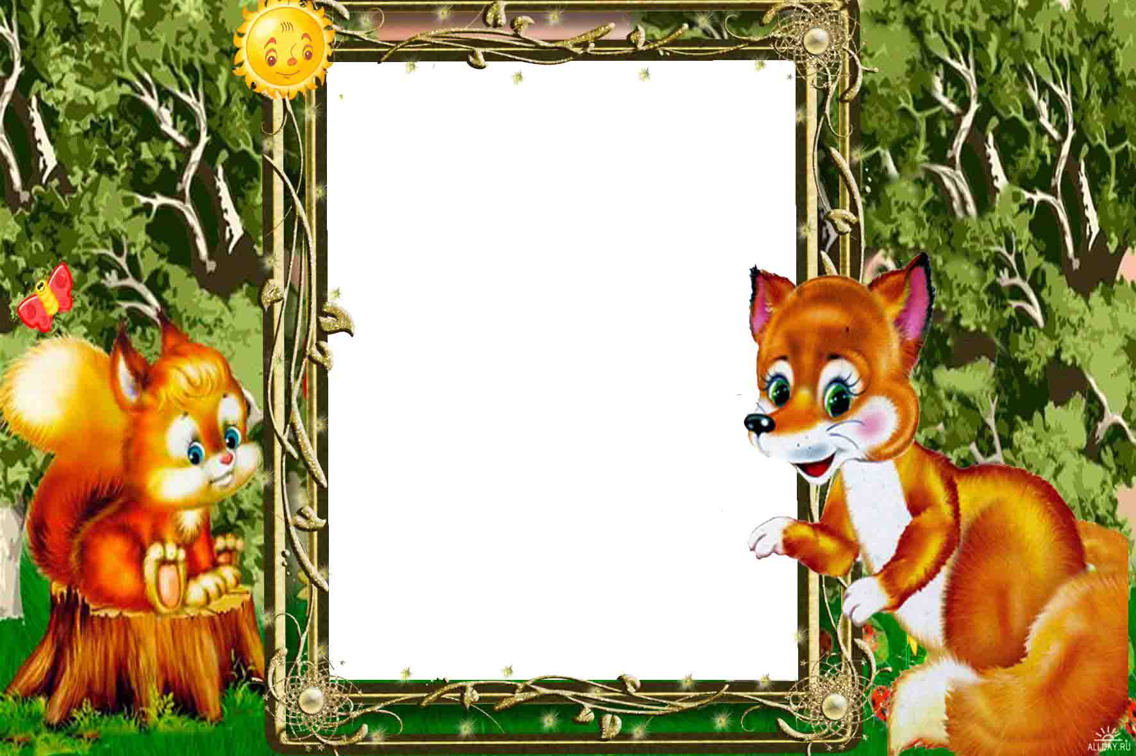
ТЕСТ
Ключ: 1 – а
2 – б
3 – в
4 – в
5 – а
6 – б
7 – а
8 - б
Выставление оценок за тест: нет ошибок – «5» , 1-2 ошибки - «4», 3 -4 ошибки – «3»
1.

Slide 16

РЕФЛЕКСИЯ
1. Сегодня на уроке мы вспомнили……
2. Сегодня на уроке мы узнали………
3. Сегодня мы на уроке говорили о……

Slide 17

Домашнее задание
Написать мини-сочинение на тему: «Моя любимая часть речи» или «Какие отличия самостоятельных частей речи от служебных я знаю».
Составьте 2-3 деформированных предложения (загадки); нарисуйте отгадки.
Упражнение № 189

Slide 18
Итак, друзья, наше путешествие подошло к концу.
Мы рассмотрели все самостоятельные и служебные части речи и выполнили все задания.
Но только не подумайте, что это всё, чем знаменита страна Грамотности. У неё есть для вас ещё много неразгаданных тайн и загадок. Они ждут вас!

